Slide 1
«Краю -75: помним, гордимся, наследуем!»
Единый Всекубанский классный час
Устный журнал

Slide 2
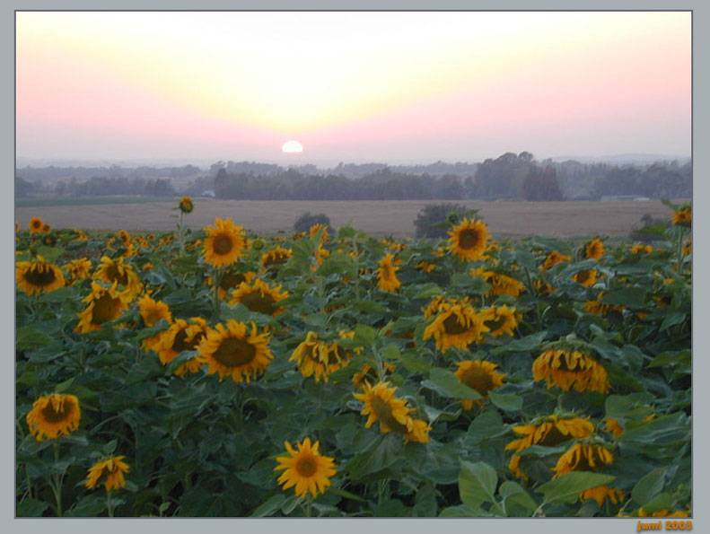
Краснодарскому краю – 75!

Slide 3
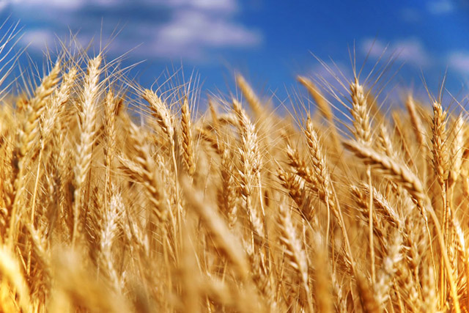

Slide 4
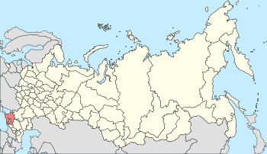
Расположение на карте России

Slide 5
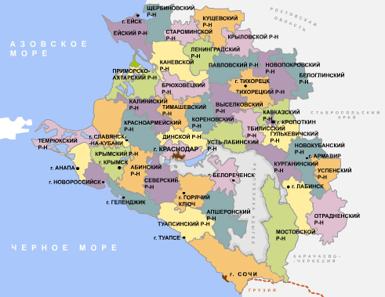

Slide 6
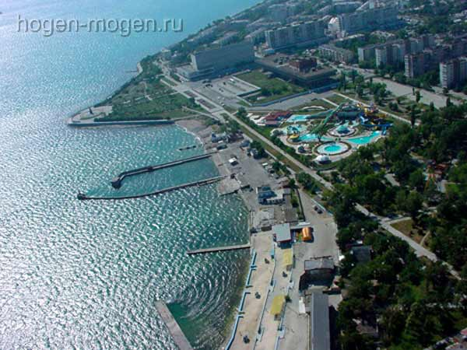
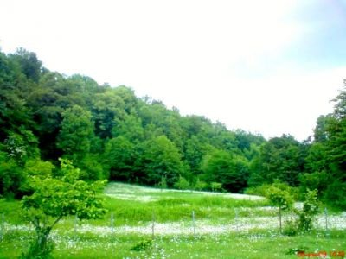
Богатство Кубани

Slide 7
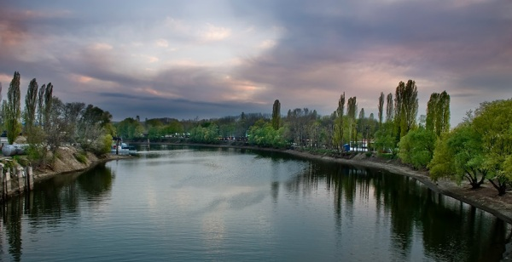
Река Кубань

Slide 8
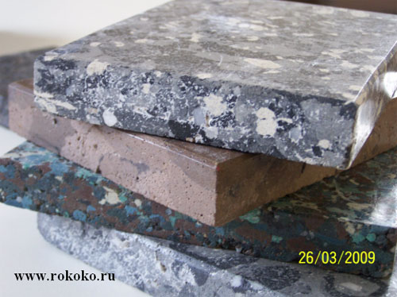
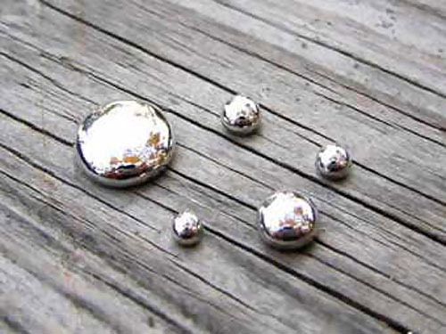
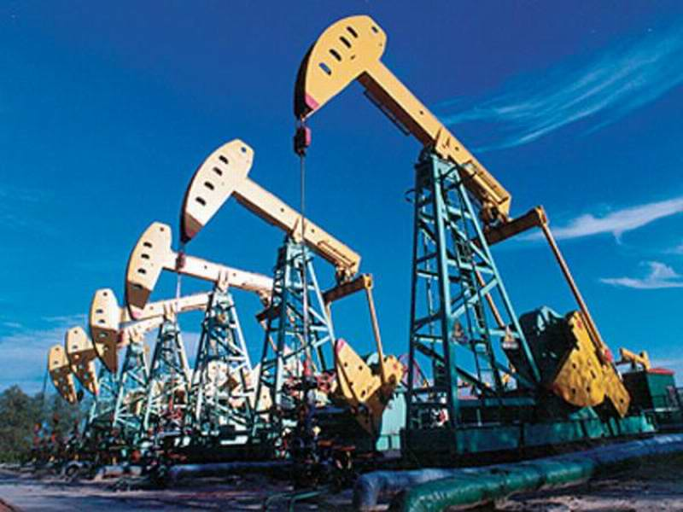
Полезные ископаемые

Slide 9
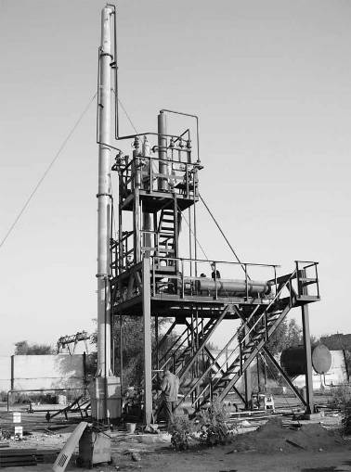
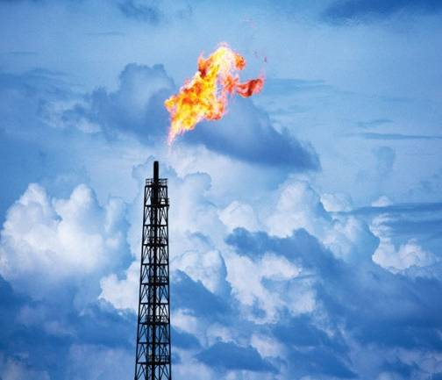
Богатство Кубани

Slide 10
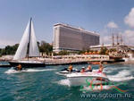
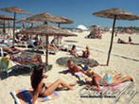
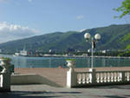
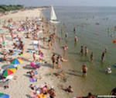
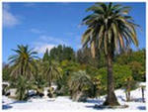

Slide 11
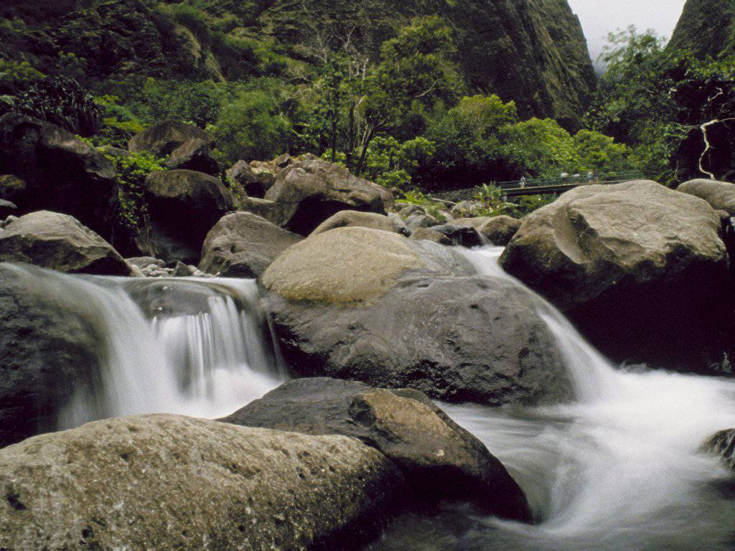

Slide 12
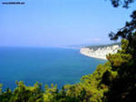
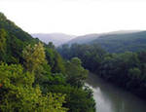
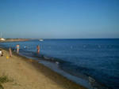
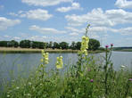

Slide 13
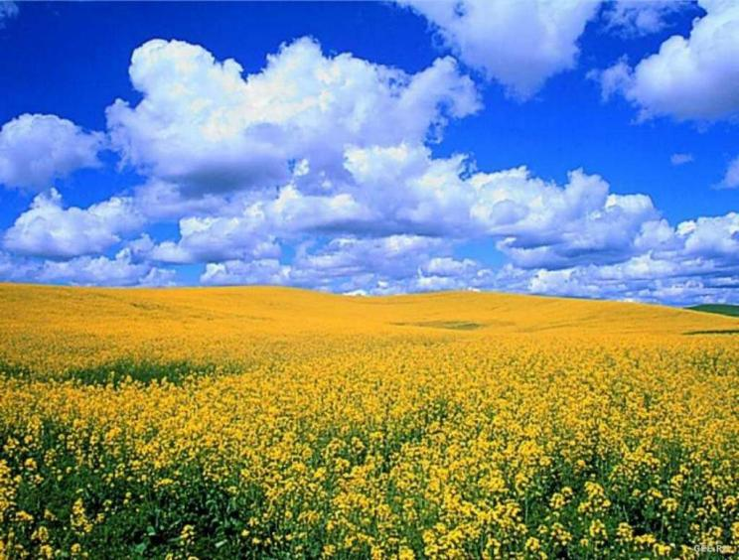

Slide 14
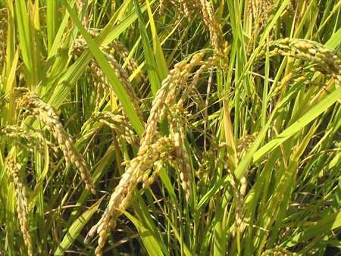
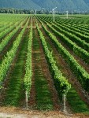
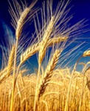
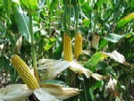

Slide 15
«ПОМНИМ!»

Slide 16
Богат наш край садами и хлебами,
Цемент и нефть он Родине дает.
Но самый ценный капитал Кубани –
Простой и скромный труженик – народ.

Slide 17
«ГОРДИМСЯ!»

Slide 18
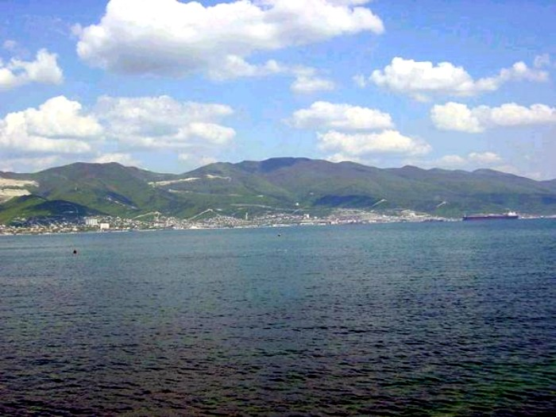
НА КУБАНИ ЕСТЬ ВСЕ: ЛЕСА
ПОЛЯ
ГОРЫ
МОРЯ
ЦЕЛЕБНЫЕ ВОДЫ
ДРЕВНИЕ ЛЕДНИКИ
И САМЫЕ ПРИВЕТЛИВЫЕ ЛЮДИ - КУБАНЦЫ
БЕРЕГ
РОССИИ
НАЧИНАЕТСЯ
ЗДЕСЬ

Slide 19
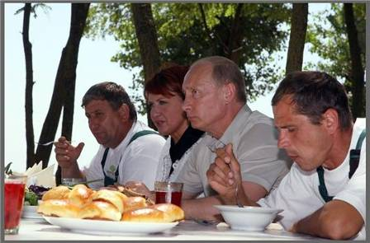
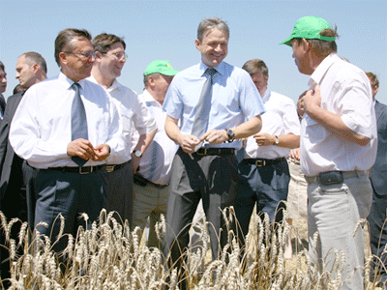
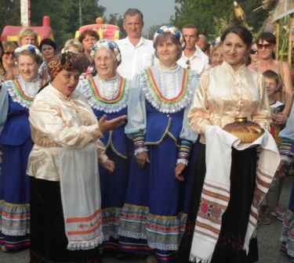
Труженик - народ

Slide 20
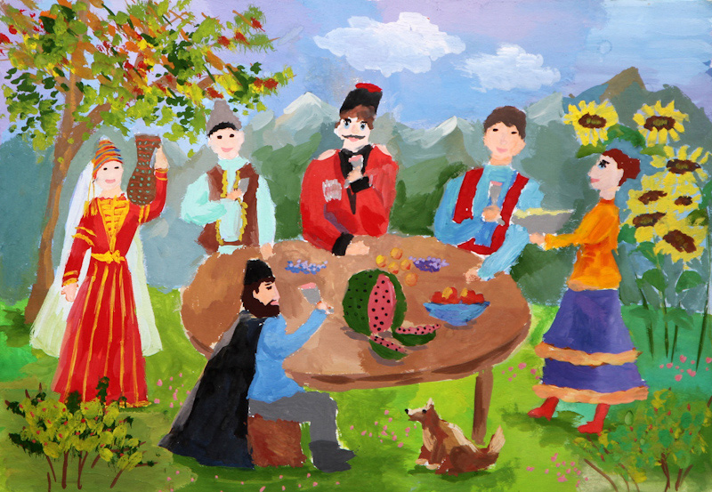
Кубань многонациональная

Slide 21
«НАСЛЕДУЕМ!»

Slide 22
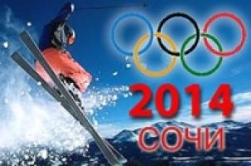

Slide 23
О Родине – негромко говорю:
Ведь о большой любви кричать не надо
Она – моя отрада и ограда,
Скажу о ней – молитву сотворю.
Кубань, моя родная сторона,
К тебе тянусь я сердцем неизменно,
Да будет прошлое твое нетленно,
В трудах своих о будь благословенна.
Кубань, моя родная сторона,-
Пусть новые взрастают семена
И вечно житница твоя полна!

